Slide 1

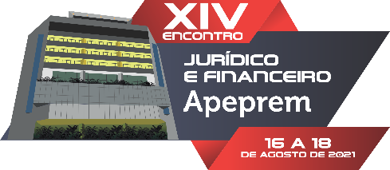

Agosto/2021

Slide 2
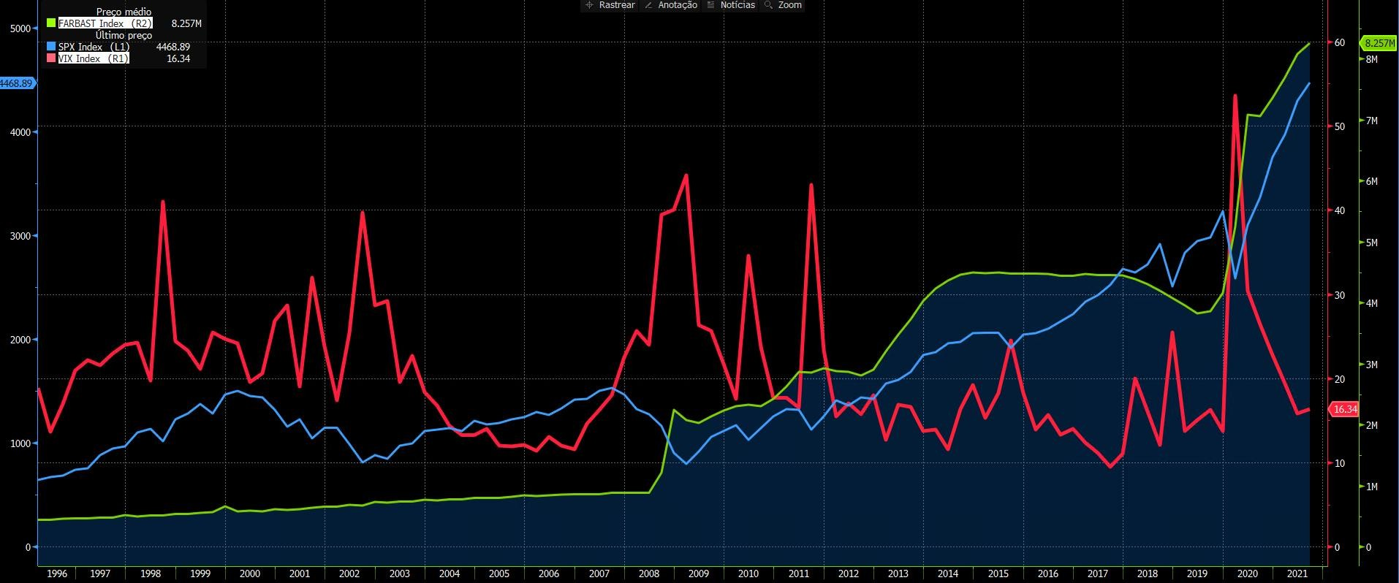
CONDIÇÕES FINANCEIRAS MUITO LÍQUIDAS, OS ATIVOS ATINGEM RECORDES E O RISCO?
BALANÇO DO FED | S&P 500 | VIX (ÍNDICE DO MEDO)
Fonte: Bloomberg, BRAM
2

Slide 3
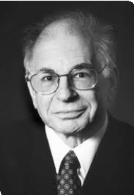
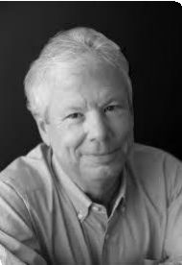
COMO LIDAR COM O RISCO?
DIVERSIFICAÇÃO E TECNOLOGIA
A palavra-chave é DIVERSIFICAR.
Há uma diferença entre o ANTES e o DEPOIS.
Antes tudo é incerto, depois parece óbvio.
É a natureza do ser humano.
Humanos gostam de construir narrativas romanceadas do passado.
Para avaliar as chances de alguma combinação complicada de eventos, a intuição é basicamente inútil
Kahneman - Nobel 2002
Thaler – Nobel 2017
O modelo BRAM QAA - Quantamental Asset Allocation é um algoritmo que desenvolvemos ao longo dos últimos anos para produzir portfólios que capturam os prêmios dos ativos, mas sempre com uma estrutura diversificada de exposições aos fatores de risco.

Slide 4
BRAM QAA - QUANTAMENTAL ASSET ALLOCATION
CONSTRUÇÃO DOS DADOS PARA PROCESSAMENTO DO ALGORITMO
Quantitativo
Análise de risco
Q
Retornos Projeção dos preços dos ativos
R
Invariantes
Distribuição dos retornos
I
Fundamentalista Análise de cenário macro
F
Projeção consolidada
Risco projetado
Retorno projetado

Slide 5

BRAM QAA - QUANTAMENTAL ASSET ALLOCATION
ESCOLHA DO PORTFOLIO EFICIENTE
Construção da Fronteira Eficiente
Escolha do portfólio
Gestão escolhe portfólio discricionariamente observando a inclinação da fronteira eficiente vis-à-vis as incertezas
Fronteira eficiente
Quantitativo + fundamentalista
Conjuga retorno e risco para gerar fronteira
eficiente
Projeção de retornos
Fundamentalista
Projeções de retornos dos ativos (fundamentalista com cenários e modelos)
Projeção de risco
Quantitativo
Projeção das distribuições dos retornos dos ativos (quantitativo com invariantes)

Slide 6
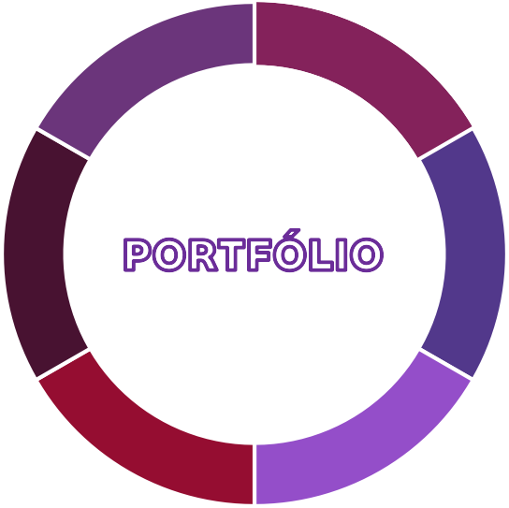
BRAM QAA - QUANTAMENTAL ASSET ALLOCATION
CONSTRUÇÃO DA FRONTEIRA EFICIENTE
RV Local
Ibov
RF Local
Pré
Inflação
Risco
Diluição
9%
Fronteira eficiente
8%
RV Global
S&P 500
RF Global
Us Treasuries Crédito US
7%
6%
Portfólio
C
RETORNO
5%
Portfólio B
4%
Alternativos
REITS*
Moedas
USD JPY CHF
3%
2%
1%
*em fase de implantação
Portfólio A
2% 4%
0%
0%
6%
8%
10%
σ

Slide 7
BRAM QAA - QUANTAMENTAL ASSET ALLOCATION
PORTFOLIO ATUAL
Obs.: As posições em RV Global, JPYUSD, Ouro, REITs e RF Global estão protegidas contra a variação do câmbio.

Slide 8
BRAM QAA - QUANTAMENTAL ASSET ALLOCATION
HISTÓRICO DE RETORNO E DRAWDOWN
Rentabilidade acumulada e maiores Drawdowns
(base = 100%)
170%
10%
9%
160%
8%
150%
7%
140%
6%
5%
130%
4%
120%
3%
2%
110%
1%
100%
0%
jan-16
mar-16
mai-16
jul-16
set-16
nov-16
jan-17
mar-17
mai-17
jul-17
set-17
nov-17
jan-18
mar-18
mai-18
jul-18
set-18
nov-18
jan-19
mar-19
mai-19
jul-19
set-19
nov-19
jan-20
mar-20
mai-20
jul-20
set-20
nov-20
jan-21
mar-21
mai-21
Fundo
CDI
DrawDown >
Mediana 10 maiores drawdowns >

Slide 9

CONTATOS
DISTRIBUIÇÃO:
ISABEL MATTOS
isabel.mattos@bram.bradesco.com.br
CAROLINA GONZAGA
carolina.gonzaga@bram.bradesco.com.br
FABIO ZORDAN
fabio.zordan@bram.bradesco.com.br
FLÁVIO VETERE
flavio.vetere@bram.bradesco.com.br
JOÃO CARLOS ROCHA
joao.c.rocha@bram.bradesco.com.br
MARCELO NAKAKOGE
marcelo.nakakoge@bram.bradesco.com.br
PAMELA COSTA SOUSA
pamela.c.sousa@bram.bradesco.com.br
RENAN RODRIGUES
renan.rodrigues@bram.bradesco.com.br
CLIENT SERVICE:
ALUISIO CANDIDO
aluisio.c.filho@bram.bradesco.com.br
LEONARDO KOLLER
leonardo.k.silva@bram.bradesco.com.br
BARBARA UMEMURA
barbara.umemura@bram.bradesco.com.br
9

